Slide 1

Eine webbasierte Plattform zur Einschreibung und Verwaltung des Empiriepraktikums an der FSU Jena
SWEP Team 1 BWolfJena
Christoph Keiner, Christoph Staudt, Ingo Schäfer, Matthias Reuse

Slide 2
Inhaltsverzeichnis
Einleitung
Anforderungen
Projektplan
Entwurf
Umsetzung
Notes:
Ausdünnen! Text verschieben?!

Slide 3
Einleitung
Anforderungen
Projektplan
Entwurf
Umsetzung
Christoph Keiner, Christoph Staudt, Ingo Schäfer, Matthias Reuse

Slide 4
Einleitung - Problemstellung
Jährliche Einschreibung in das Empiriepraktikum
Etwa 15 Kurse zur Auswahl
Verteilung nach Präferenzlisten
Friedolin erzeugt keine fairen Verteilungen
Aufgabe: Plattform zu Einschreibung mit Backend zur Verwaltung der Kurse und Verteilung der Studenten mit Benachrichtigung

Slide 5
Einleitung
Anforderungen
Projektplan
Entwurf
Umsetzung
Christoph Keiner, Christoph Staudt, Ingo Schäfer, Matthias Reuse

Slide 6

Anforderungen - Kundengespräch
Wünsche basierend auf bestehender Lösung
Höhere Automatisierung bei der Verteilung und Ergebnismitteilung
Einfache Kursdatenverwaltung ohne technischen Kenntnisse mit verschiedenen Benutzerrollen
Gleichmäßigere Verteilung der Studenten mit wenigen Ausreißern nach unten
Notes:
Nice to have:
Sollte Mobilgeräte unterstützen
Moderene Desktopbrowser reichen

Slide 7
Anforderungen - Der Prozess
Praktikum erstellen
Kurse eintragen
Kurse online stellen
Wahl der Präferenzen
Verteilung in Kurse
Nach-bearbeitung
Mitteilung der Ergebnisse
Notes:
Zu diesem Praktikumsmodul gehören neben generellen Informationen wie Name und Semes- ter auch die besonderen Angaben, ab wann Studenten ihre Präferenzliste erstellen können und zu welchem Zeitpunkt die automatische Verteilung vorgenommen werden soll.

Slide 8
Einleitung
Anforderungen
Projektplan
Entwurf
Umsetzung
Christoph Keiner, Christoph Staudt, Ingo Schäfer, Matthias Reuse

Slide 9
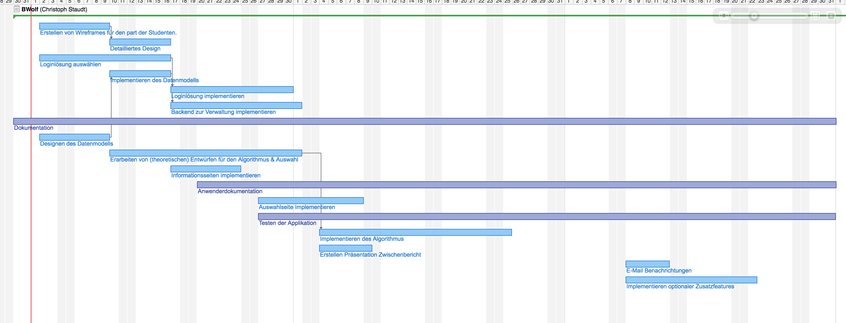
Projektplan – Gantt Chart

Slide 12
Projektplan - Aufgabenverteilung
Christoph K.
Dokumentation
Tests
Christoph S.
Projektleitung
Entwicklung
Ingo S.
Matthias R.
Dokumentation
Design
Mockups
Entwicklung
Notes:
Sagen wie viel Zeit man reingesteckt hat?

Slide 13
Einleitung
Anforderungen
Projektplan
Entwurf
Umsetzung
Christoph Keiner, Christoph Staudt, Ingo Schäfer, Matthias Reuse

Slide 14
Entwurf - Datenmodell

Slide 16
Entwurf – Mockup für das Login
Kursübersicht
Einschreiben
Ergebnis sehen
Tauschbörse
Login
Registrieren
Login
E-Mail-Adresse
Passwort
Login
Weiter zur Kursübersicht
Fußzeile

Slide 17
Entwurf – Mockup für die Kursübersicht
Kursübersicht
Einschreiben
Ergebnis sehen
Tauschbörse
Einstellung
Log Out
Erklärender Text zum Empiriepraktikum
Kurs 1
Kurs 2
Kurs 3
Kurs 4
Kurs 5
Kurs 6
Kurs 7
Kurs 8
Kurs 9
Kurs 10
Fußzeile

Slide 18
Entwurf – Mockup für die Präferenzwahl
Kursübersicht
Einschreiben
Ergebnis sehen
Tauschbörse
Einstellung
Log Out
Erklärender Text zur Einschreibung
Präferenzliste
Kurs 1
Kurs 2
Kurs 3
Kurs 4
Kurs 5
Absenden
Fußzeile

Slide 19
Entwurf – Mockup für die Verwaltung
Dashboard
CMS
Media
Pages
Verwalten
Users
Settings
User
Kurse
Neuer Kurs
Kurs Löschen
Module
Tabelle mit Kursen (interaktiv)
Lehrstühle
Fußzeile

Slide 20
Einleitung
Anforderungen
Projektplan
Entwurf
Umsetzung
Christoph Keiner, Christoph Staudt, Ingo Schäfer, Matthias Reuse

Slide 21
Umsetzung – Verwendete Software
Serversoftware
php 7
MySQL
Frameworks
October CMS (basierend auf Laravel)
Semantic UI
Entwicklungsumgebung
Laradock (docker)
nginx
Christoph Keiner, Christoph Staudt, Ingo Schäfer, Matthias Reuse

Slide 22
Umsetzung – Live Demo

Slide 23
Vielen Dank
für Ihre Aufmerksamkeit!

